Slide 1
PAPER REVIEW · MIMIC-IV
Biểu diễn đồ thị
từ MIMIC-IV
GT-BEHRT (ICLR 2024) và HypeMed (2026)
Từ mã EHR đến graph, visit và patient embeddings
Notes:
[Sources]
- https://proceedings.iclr.cc/paper_files/paper/2024/file/a71c1931d3fb8ba564f7458d0657d0b1-Paper-Conference.pdf
- https://arxiv.org/pdf/2603.18459
[/Sources]

Slide 2
Cùng mã EHR, hai cấu trúc đồ thị khác nhau
Làm thế nào biến các mã rời rạc trong từng lần khám thành vector có ý nghĩa?
GT-BEHRT · graph theo từng visit
HypeMed · hypergraph theo từng miền
- Mỗi visit tạo một graph đầy đủ.
- Đỉnh = diagnosis / medication / procedure code + <VST>.
- Cạnh = mọi cặp đỉnh, có type theo cặp loại mã.
- <VST> đọc ra graph embedding g_t.
- Ba hypergraph toàn cục: D, P, M.
- Đỉnh = medical entity code.
- Hyperedge = một visit nối đồng thời mọi code cùng miền.
- Encoder học cả node embedding Z và visit/hyperedge embedding U.
Nguồn: GT-BEHRT §2; HypeMed §3-4
02
Notes:
[Sources]
- https://proceedings.iclr.cc/paper_files/paper/2024/file/a71c1931d3fb8ba564f7458d0657d0b1-Paper-Conference.pdf (pp. 2-4)
- https://arxiv.org/pdf/2603.18459 (pp. 4-10)
[/Sources]

Slide 3
Hai paper khác cửa sổ quan sát và mục tiêu
GT-BEHRT · dự báo ICU
HypeMed · gợi ý thuốc
Dữ liệu dùng
- Conditions, medications, procedures từ module hosp.
- Visit type, tuổi tại visit, ngày trong năm, vị trí visit.
Cửa sổ quan sát
- Chỉ record xuất hiện trước ICU admission.
Nhãn
- Tử vong trong ICU.
- ICU length of stay > 72 giờ.
Dữ liệu dùng
- Diagnosis, procedure, medication multi-hot theo visit.
- Lịch sử visit có thứ tự.
Cửa sổ quan sát
- Current diagnosis + procedure và các visit trước.
Nhãn
- Medication set của current visit; DDI graph chỉ tham gia loss/safety, không phải MIMIC-IV input.
Nguồn: GT-BEHRT Appendix A.2; HypeMed §3.1, §5.1.1, Table 2
03
Notes:
[Sources]
- https://proceedings.iclr.cc/paper_files/paper/2024/file/a71c1931d3fb8ba564f7458d0657d0b1-Paper-Conference.pdf (Appendix A.2, p. 14)
- https://arxiv.org/pdf/2603.18459 (§3.1, pp. 4-5; §5.1.1, pp. 13-14)
[/Sources]

Slide 4
GT-BEHRT chỉ nhìn lịch sử trước ICU
22.376 bệnh nhân
76.253 bệnh nhân
Cohort downstream từ các bệnh nhân có ICU admission trong MIMIC-IV.
Cohort pre-training riêng, lớn hơn cohort gắn nhãn downstream.
Tối thiểu 2 visits
80 / 10 / 10 × 5
Loại bệnh nhân chỉ có 1 visit để mô hình có tín hiệu thời gian.
Random train / validation / test; lặp 5 seed và báo mean ± std.
Ranh giới chống leakage của paper: chỉ lấy conditions, medications, procedures và context đã xuất hiện trước ICU admission.
Nguồn: Poulain & Beheshti, 2024, Appendix A.2-A.3
04
Notes:
[Sources]
- https://proceedings.iclr.cc/paper_files/paper/2024/file/a71c1931d3fb8ba564f7458d0657d0b1-Paper-Conference.pdf (pp. 5, 14-15)
[/Sources]
The paper does not list the exact raw MIMIC-IV tables or code crosswalks.

Slide 5
GT-BEHRT: mỗi visit là complete typed graph
Đỉnh
- Mỗi diagnosis / medication / procedure code trong C_t.
- Thêm virtual node <VST> để đọc toàn graph.
- Tổng: |C_t| + 1 đỉnh.
D1
D2
cạnh VST-code: type riêng
VST
Cạnh
- Vô hướng, nối đầy đủ mọi cặp đỉnh.
- Type cạnh mã hóa cặp loại code: D-D, D-M, M-P, ...
- Cạnh <VST>-code dùng một type riêng.
- Đây là giả định cấu trúc, không phải quan hệ nhân quả.
M1
P1
cạnh code-code: type theo cặp miền
Nguồn: GT-BEHRT §2.1, Figure 1
05
Notes:
[Sources]
- https://proceedings.iclr.cc/paper_files/paper/2024/file/a71c1931d3fb8ba564f7458d0657d0b1-Paper-Conference.pdf (§2.1, pp. 2-3)
[/Sources]

Slide 6
GT-BEHRT: bốn bước thu graph embedding g_t
1 · Lookup embeddings
2 · Edge-conditioned attention
Medical code và edge type là category. Hai bảng học được ánh xạ chúng thành H⁰ và E_ij trong latent space d chiều.
E_ij W_E được cộng vào Key và Value. Vì vậy attention phụ thuộc đồng thời node feature và loại quan hệ i-j.
3 · L lớp Graph Transformer
4 · <VST> readout
Multi-head attention + feed-forward, pre-layer normalization và residual connection cập nhật toàn bộ node states Hˡ.
Không mean/sum pool. Lấy state cuối của virtual node: g_t = Hᴸ_<VST>; node này học cách attend tới code quan trọng.
Nguồn: GT-BEHRT §2.2, Eq. (1)-(2)
06
Notes:
[Sources]
- https://proceedings.iclr.cc/paper_files/paper/2024/file/a71c1931d3fb8ba564f7458d0657d0b1-Paper-Conference.pdf (§2.2, pp. 3-4)
[/Sources]

Slide 7
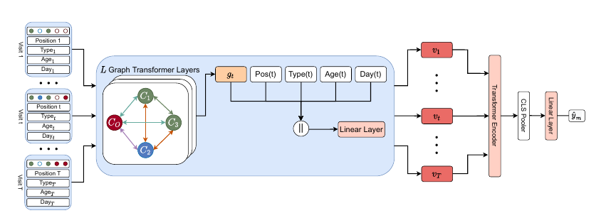
GT-BEHRT: từ g_t đến patient embedding
1 · Context của visit
Lookup bốn vector: position, visit type, age, day-of-year.
2 · Visit vector
Nối [g_t; Pos_t; Type_t; Age_t; Day_t], rồi linear projection thành v_t.
3 · Patient vector
Đưa <CLS>, v₁...v_T qua Transformer Encoder. State S_<CLS> là patient representation cho downstream classifier.
Figure 1 · sơ đồ gốc của paper
Nguồn: GT-BEHRT Figure 1, §2.2
07
Notes:
[Sources]
- https://proceedings.iclr.cc/paper_files/paper/2024/file/a71c1931d3fb8ba564f7458d0657d0b1-Paper-Conference.pdf (Figure 1, p. 3; §2.2, pp. 3-4)
[/Sources]

Slide 8
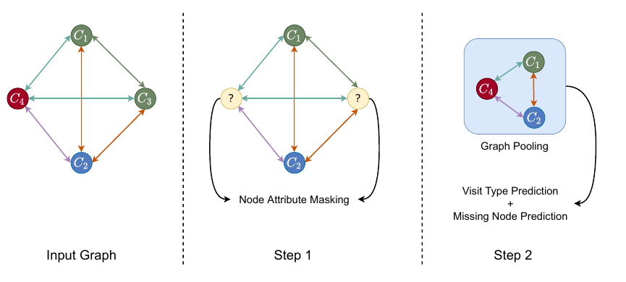
GT-BEHRT: pre-train node → graph → temporal
Stage 1 · NAM
Mask ngẫu nhiên 15% node; Graph Transformer dự đoán code gốc từ Hᴸ trước pooling. Mục tiêu: node embeddings tốt hơn trong nội bộ visit.
Stage 2 · MNP + VTP
MNP: bỏ 1 node và các cạnh ở graph có ≥3 node.
VTP: mask 50% visit types.
Cả hai dự đoán từ output sau graph pooling + patient Transformer, nên nhìn được visit trước/sau.
Figure 4 · hai stage pre-training
Nguồn: GT-BEHRT §2.3, Figure 4
08
Notes:
[Sources]
- https://proceedings.iclr.cc/paper_files/paper/2024/file/a71c1931d3fb8ba564f7458d0657d0b1-Paper-Conference.pdf (§2.3, pp. 4-5; Figure 4, p. 16)
[/Sources]

Slide 9
HypeMed: MIMIC-IV v2.0 cho gợi ý thuốc
9.036 patients
20.616 visits
Sau preprocessing và loại bệnh nhân có <2 visits.
Trung bình 2,28 visits mỗi bệnh nhân.
1.892 D · 4.939 P · 131 M
13,62 D · 3,55 P · 10,29 M
Số diagnosis, procedure và medication codes duy nhất sau lọc.
Số code trung bình của từng miền trên mỗi visit.
SafeDrug-style preprocessing: lọc entity tần suất thấp, chuẩn hóa diagnosis/procedure sang ICD và medication sang ATC. Paper không nêu threshold/crosswalk cụ thể.
Nguồn: HypeMed §3.1, §5.1.1, Tables 2-3
09
Notes:
[Sources]
- https://arxiv.org/pdf/2603.18459 (§3.1, pp. 4-5; §5.1.1 and Table 2, pp. 13-14; Table 3, p. 16)
[/Sources]

Slide 10
HypeMed: medical entity là đỉnh, visit là hyperedge
Ba hypergraph độc lập
Hᴰ
Hᴾ
Hᴹ
Hᴰ = (Nᴰ,Eᴰ) · Hᴾ = (Nᴾ,Eᴾ) · Hᴹ = (Nᴹ,Eᴹ)
visit a
visit a
visit a
Đỉnh Nˣ
D1
D2
P1
P2
M1
M2
Mỗi diagnosis / procedure / medication code duy nhất là một node trong hypergraph cùng miền.
D3
P3
M3
Hyperedge Eˣ
Duyệt toàn bộ training visits. Với mỗi visit, tạo một hyperedge nối đồng thời mọi code loại X xuất hiện trong visit đó. Không biến thành các cạnh pairwise.
D4
P4
M4
visit b
visit b
visit b
incidence = code thuộc visit
Nguồn: HypeMed §3.2, Algorithm 1
10
Notes:
[Sources]
- https://arxiv.org/pdf/2603.18459 (§3.2, pp. 5-6; Algorithm 1)
[/Sources]

Slide 11
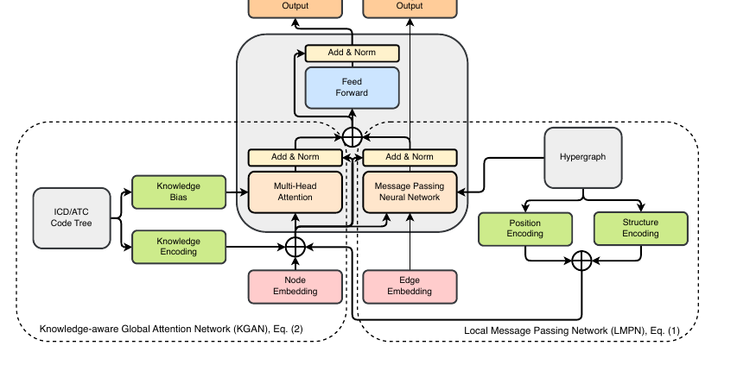
KHGE ghép message local với tri thức ICD/ATC
1 · LMPN
Hypergraph attention truyền message node → hyperedge → node. Attention coefficient αᵢⱼ điều khiển trọng số membership.
2 · KGAN
Khoảng cách đường đi trong cây ICD/ATC được biến thành knowledge-bias matrix Ω và cộng vào logits của global self-attention.
3 · Fusion + layer average
FFN + residual + LayerNorm hợp nhất local/global. Trung bình representation qua L layers để giảm over-smoothing, thu Z và U.
Figure 4 · KHGE trong paper
Nguồn: HypeMed §4.1.1, Figure 4
11
Notes:
[Sources]
- https://arxiv.org/pdf/2603.18459 (§4.1.1, pp. 7-9; Figure 4, p. 9)
[/Sources]

Slide 12
MedRep học node và visit embeddings bằng InfoNCE
AUGMENT
ENCODE
ALIGN + EXPORT
Tạo hai views
Chạy KHGE
InfoNCE 3 mức
Từ hypergraph gốc, dropout độc lập node, incidence và feature để có H₁, H₂. Phần tử bị drop không tham gia loss.
Mỗi view đi qua cùng encoder để thu (Z₁,U₁) và (Z₂,U₂): node embeddings và hyperedge/visit embeddings.
Node↔node, hyperedge↔hyperedge và membership node↔hyperedge. Sau pre-training, export Zˣ,Uˣ cho D/P/M.
Bước 1
Bước 2
Bước 3
Nguồn: HypeMed §4.1.2, Algorithm 2, Eq. (4)-(7)
12
Notes:
[Sources]
- https://arxiv.org/pdf/2603.18459 (Algorithm 2, p. 8; §4.1.2, pp. 9-10)
[/Sources]

Slide 13
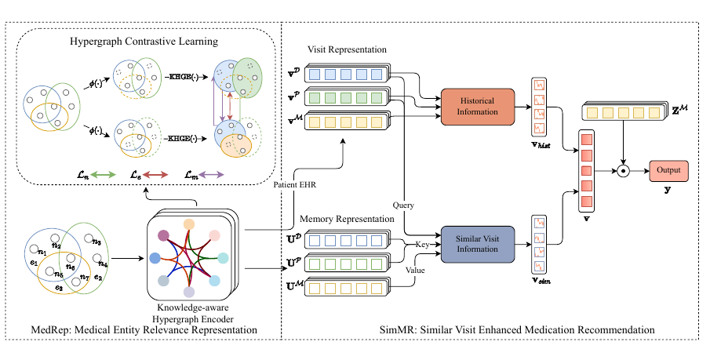
SimMR truy hồi similar visits có điều kiện
1 · Current visit
Mean-pool entity embeddings từng miền, rồi dùng MHA để thu vᵀ_D, vᵀ_P, vᵀ_M. Health state h_t đến từ diagnosis + procedure.
2 · Hai kênh evidence
History: attend vào k visit gần nhất của cùng bệnh nhân.
Similar: dùng h_t query top-k training visits trong Uᴴ; lấy medication evidence từ Uᴹ tương ứng.
3 · Fuse + score
MLP-Softmax trộn v_hist và v_sim; dot-product với medication table Zᴹ tạo xác suất thuốc. Embedding tables vẫn trainable khi fine-tune.
Figure 3 · MedRep → SimMR
Nguồn: HypeMed §4.2, Figure 3
13
Notes:
[Sources]
- https://arxiv.org/pdf/2603.18459 (§4.2, pp. 10-12; Figure 3, p. 7)
[/Sources]

Slide 14
Hai mô hình khác đơn vị graph và embedding đầu ra
GT-BEHRT
HypeMed
Cấu trúc
- Một ordinary graph cho mỗi visit.
- Fully connected, typed undirected edges.
Embedding đọc ra
- g_t: state của virtual node <VST>.
- v_t: g_t + 4 context embeddings.
- S_<CLS>: patient-level embedding.
Nguồn quan hệ
- Học ngầm từ co-occurrence trong chính visit + edge type.
Cấu trúc
- Ba global hypergraphs theo D/P/M.
- Visit là hyperedge; incidence là code thuộc visit.
Embedding đọc ra
- Zˣ: entity/node embedding.
- Uˣ: visit/hyperedge embedding.
- v_t: history + retrieved similar visits.
Nguồn quan hệ
- Co-membership qua nhiều visits + prior khoảng cách ICD/ATC.
Tổng hợp từ hai paper
14
Notes:
[Sources]
- https://proceedings.iclr.cc/paper_files/paper/2024/file/a71c1931d3fb8ba564f7458d0657d0b1-Paper-Conference.pdf (§2)
- https://arxiv.org/pdf/2603.18459 (§3-4)
[/Sources]

Slide 15
Retrieval: index HypeMed + context GT-BEHRT
Đơn vị retrieval
Input leakage-safe
Dùng hadm_id/visit embedding làm index. HypeMed Uᴴ là mẫu trực tiếp cho visit-level nearest-neighbor retrieval.
Giữ nguyên nguyên tắc GT-BEHRT: chỉ dùng dữ liệu trước query time. Diagnosis/outcome tương lai chỉ để đánh giá.
Context nên bổ sung
Metric space phải được học
Kết hợp graph/hypergraph representation với age, visit type, time-of-year và relative visit position nếu hợp lệ.
Contrastive pre-training ở node + visit level giúp embedding phục vụ retrieval, thay vì dùng graph encoder chưa huấn luyện.
Suy luận thiết kế dựa trên hai paper và phạm vi SimilarCasesRetrieval
15
Notes:
[Sources]
- https://proceedings.iclr.cc/paper_files/paper/2024/file/a71c1931d3fb8ba564f7458d0657d0b1-Paper-Conference.pdf (§2.1-2.3)
- https://arxiv.org/pdf/2603.18459 (§4.1-4.2)
- /Users/k/Documents/work/SimilarCasesRetrieval/docs/PROJECT_BRIEF.md
[/Sources]
This slide is an explicit design inference, not a claim made verbatim by either paper.

Slide 16
Paper chưa đủ để tái lập preprocessing MIMIC-IV
GT-BEHRT chưa công bố
HypeMed chưa công bố
- MIMIC-IV version cụ thể.
- Raw table → condition / medication / procedure mapping.
- Chuẩn mã và xử lý ICD-9/ICD-10, drug identifiers.
- Quy tắc gộp event thành visit ngoài mô tả ‘hosp module’.
- Chi tiết cohort pre-training.
- Bảng hyperparameter dùng graph hidden 108 và patient Transformer 540; cần kiểm tra code để chốt tensor dimensions.
- Threshold ‘low-frequency’.
- Raw MIMIC-IV table mapping và crosswalk ICD/ATC.
- Train / validation / test split ratio.
- Dropout rate riêng cho node / incidence / feature.
- Cách hợp nhất D+P thành health-status subspace Uᴴ.
- Tie-breaking, metric normalization và index implementation cho top-k retrieval.
Khi triển khai: ghi rõ assumption trong docs/DATA.md và docs/DECISIONS.md; không suy diễn code mapping lâm sàng.
Các khoảng trống được xác định khi đối chiếu main text và appendix
16
Notes:
[Sources]
- https://proceedings.iclr.cc/paper_files/paper/2024/file/a71c1931d3fb8ba564f7458d0657d0b1-Paper-Conference.pdf (all sections and appendices)
- https://arxiv.org/pdf/2603.18459 (all sections)
[/Sources]

Slide 17
Blueprint: pre-train visit embeddings rồi lập index
DATA CONTRACT
REPRESENTATION
RETRIEVAL
Chốt query-time schema
Pre-train visit encoder
Index + đánh giá
hadm_id, timestamp cutoff, code vocabularies, text/lab modalities và split theo subject_id. Ghi lineage + leakage rules.
Thử GT visit graph hoặc HypeMed-style hypergraph. Học metric bằng self-supervised/contrastive objective; export embeddings kèm metadata.
Index chỉ trên reference split. Query top-k bằng cosine/IP; đánh giá relevance, leakage, calibration và qualitative review.
Chuẩn hóa
Học vector
Truy hồi
Tổng hợp ứng dụng cho SimilarCasesRetrieval
17
Notes:
[Sources]
- https://proceedings.iclr.cc/paper_files/paper/2024/file/a71c1931d3fb8ba564f7458d0657d0b1-Paper-Conference.pdf
- https://arxiv.org/pdf/2603.18459
- /Users/k/Documents/work/SimilarCasesRetrieval/docs/PROJECT_BRIEF.md
[/Sources]
This is a project recommendation inferred from the reviewed methods.

